Slide 1
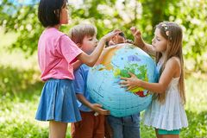
Усвідомлення старшими дошкільниками необхідності збереження ресурсів землі та особистої відповідальності за майбутнє

Slide 2
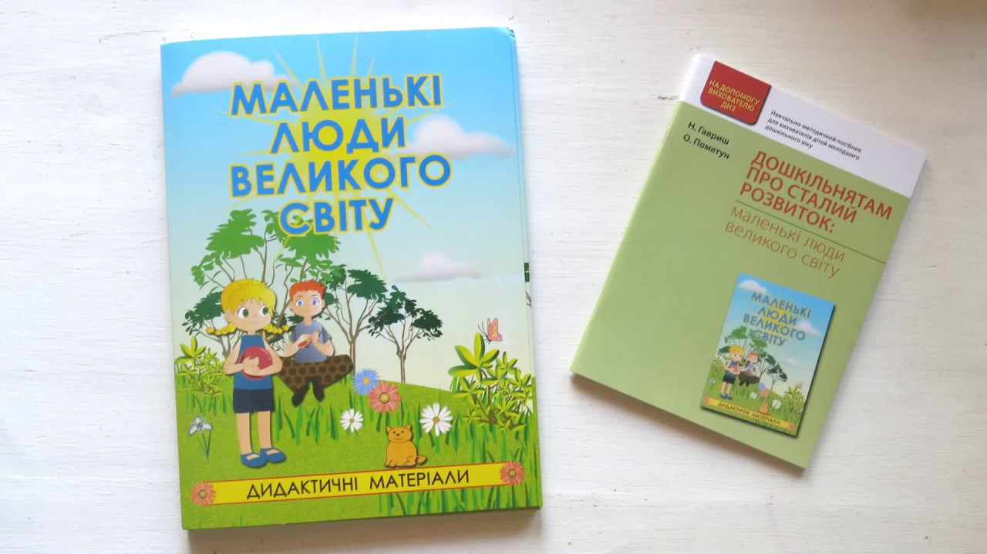
5 рік
4 рік
6 рік

Slide 3
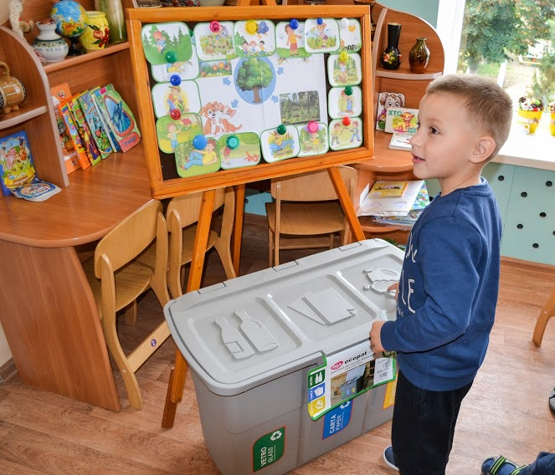
Чинники сталого розвитку:
охорона і раціональне використання ресурсів, зокрема прісної води, морів, океанів, а також землі, повітряного басейну;
збереження біологічого різноманіття;
боротьба з винищенням лісів;
видалення відходів;
збереження екосистем для підтримання життя як невід'ємної складової стійкого розвитку людського потенціалу.

Slide 4
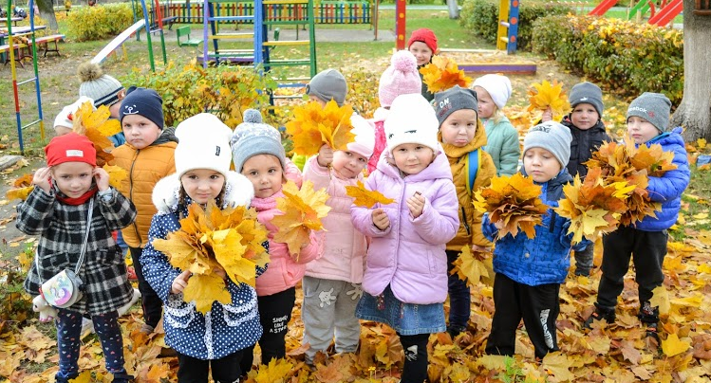
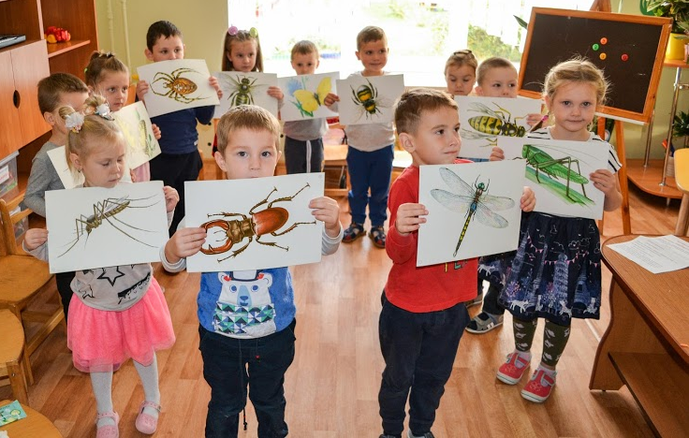
Основне призначення дорослого – допомогти дошкільнику жити власними силами, у злагоді з довкіллям та згоді із собою.

Slide 5
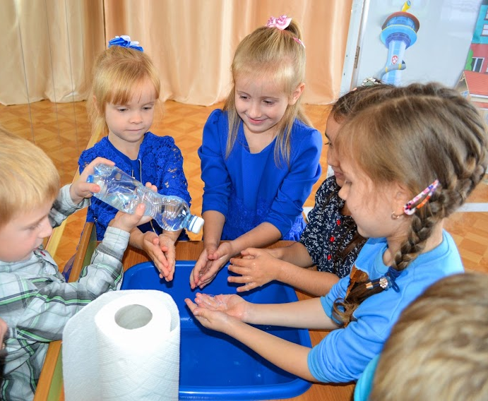
Розумне споживання води

Slide 6
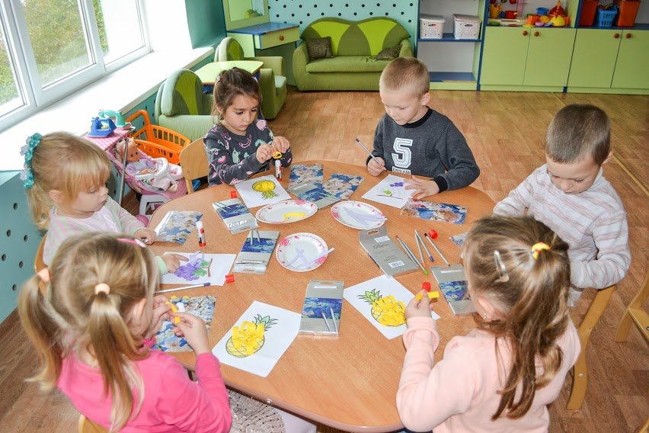
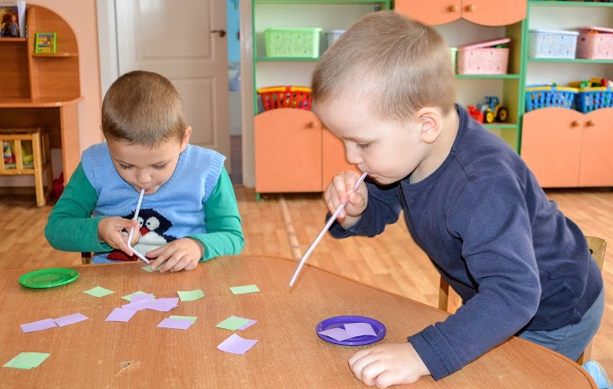
Зменшенні марних витрат сировини

Slide 7
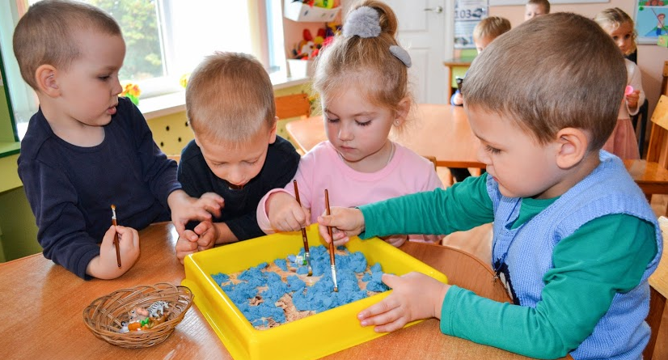
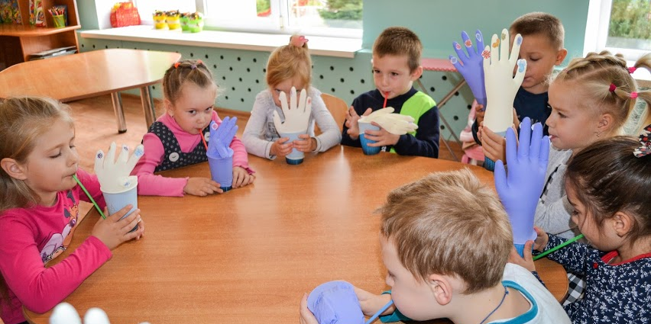
Зменшенні кількості відходів

Slide 8
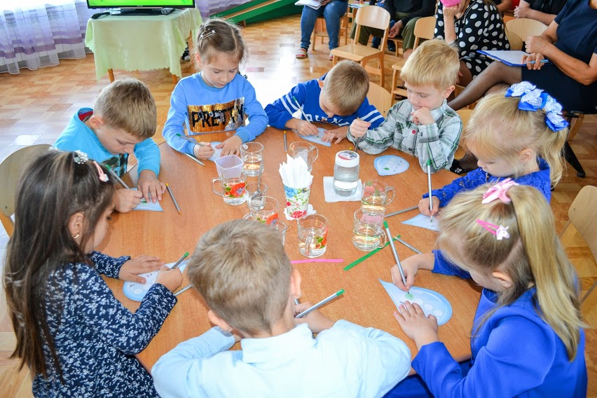
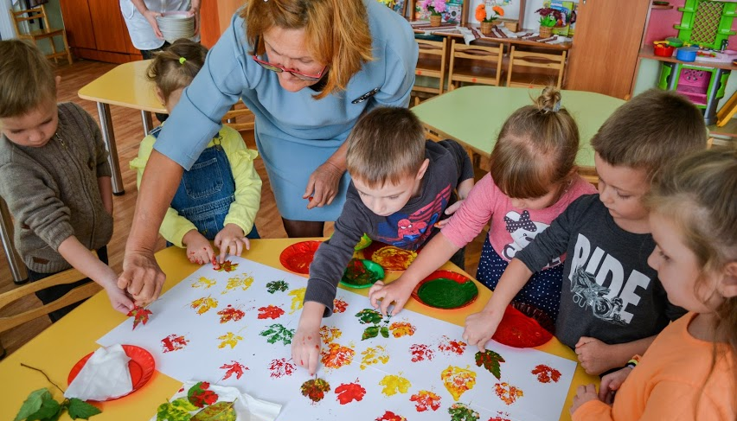
У результаті ресурсозберігаючої поведінки діти зможуть:
зрозуміти та розповісти про важливість заощадження ресурсів;
описувати доступні для себе шляхи ресурсозбереження;
досліджувати власні звички щодо використання ресурсів, а також виконувати самостійно прості дії щодо збереження доступних їм ресурсів.

Slide 9
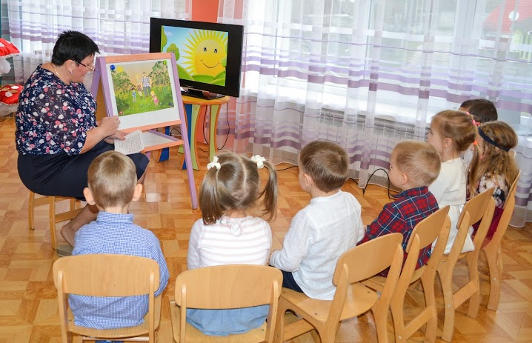
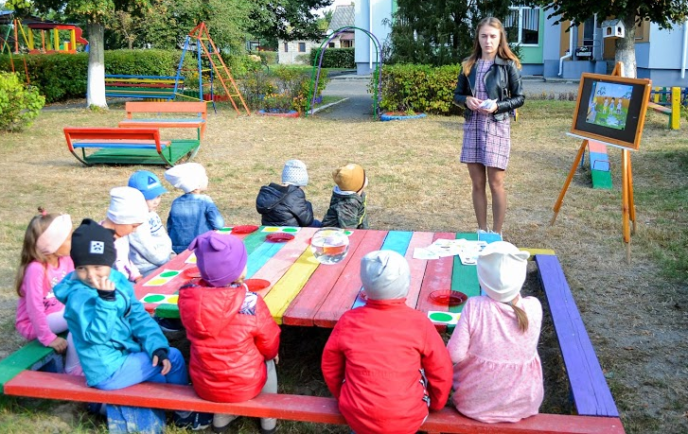
Методи та прийоми роботи:
Обговорюємо з дітьми бажані дії

Slide 10
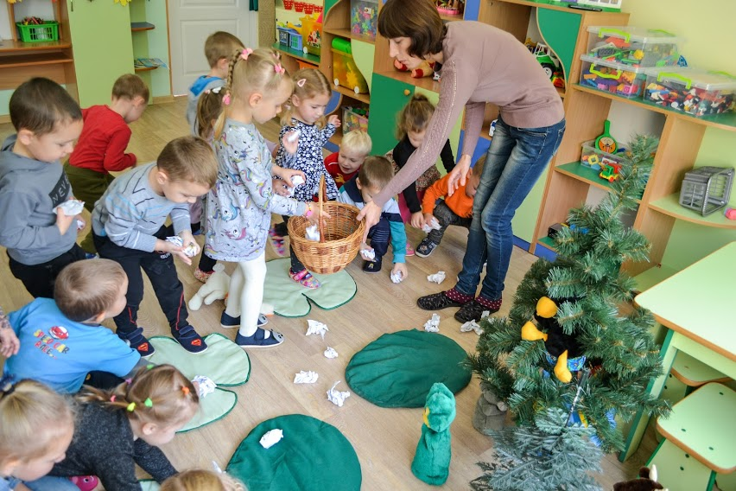
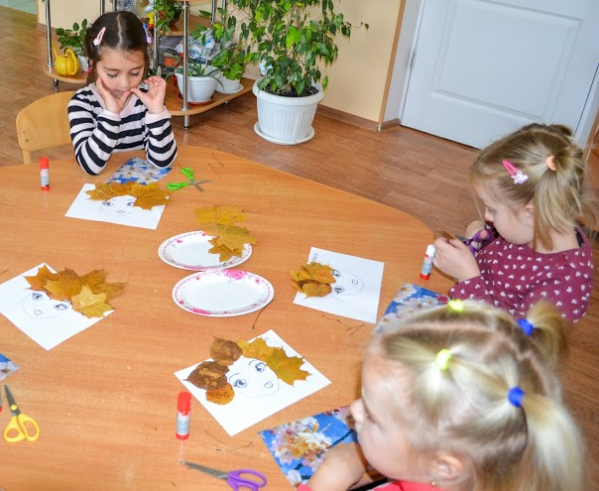
Заохочуємо до регулярної ресурсозберігаючої поведінки

Slide 11
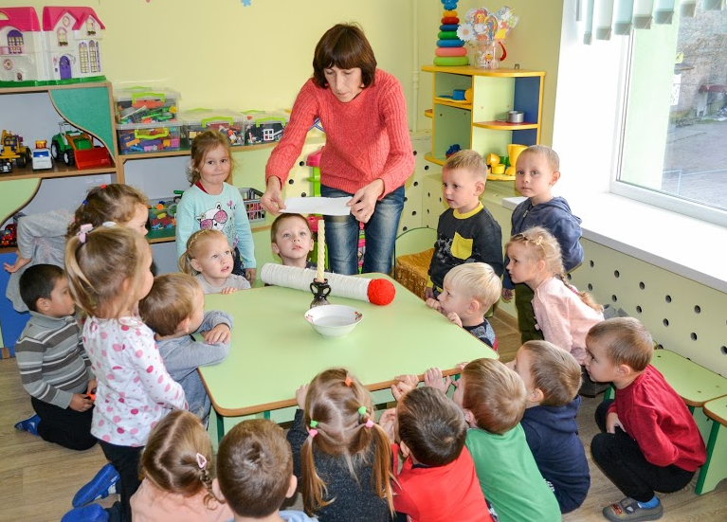
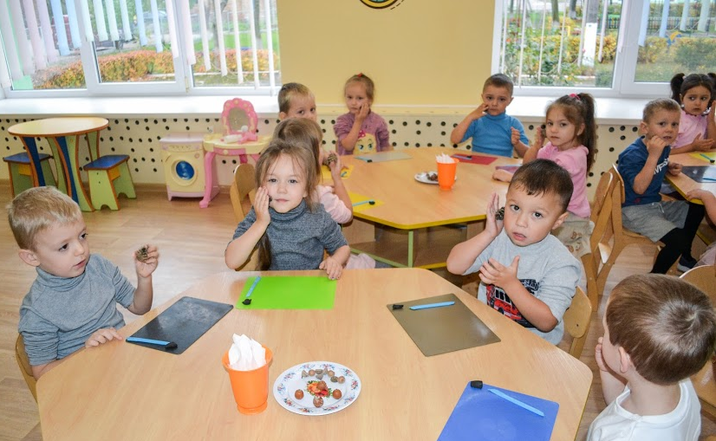
Проводимо різноманітні досліди та дослідження

Slide 12
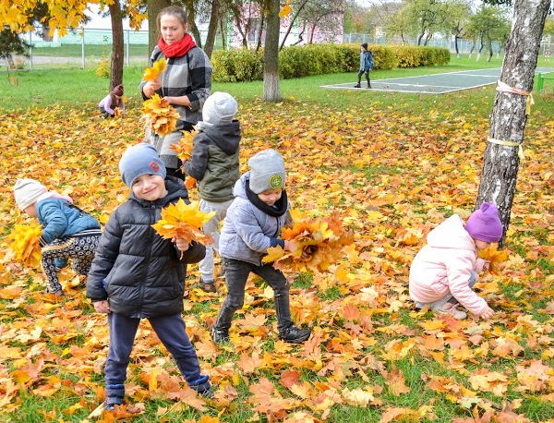
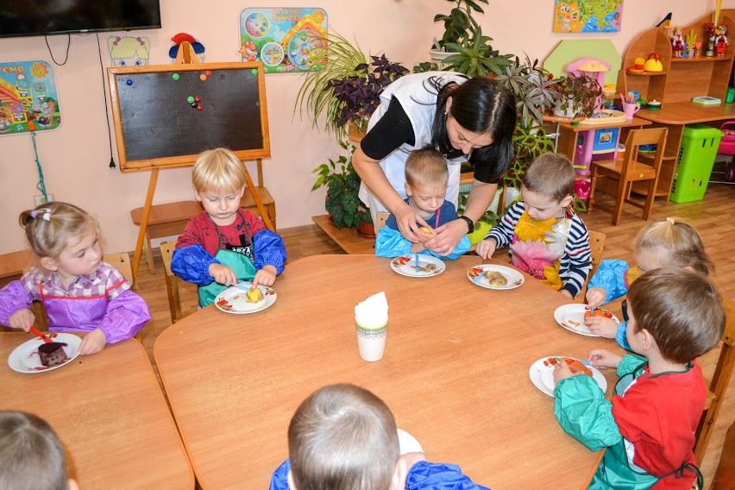
Збираємо подарунки від природи

Slide 13
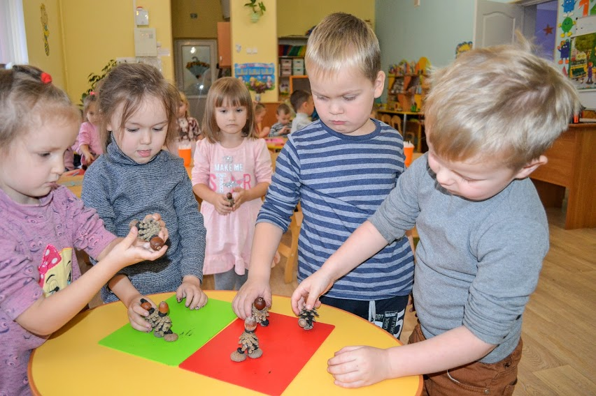
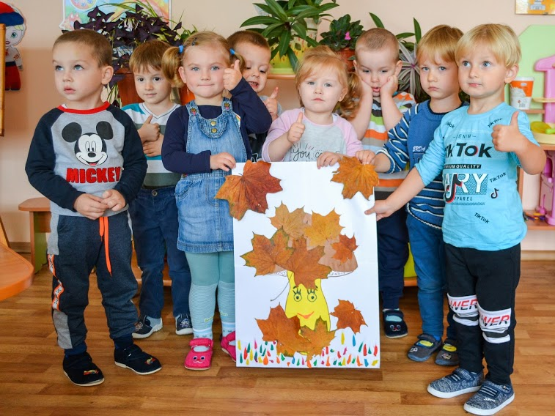
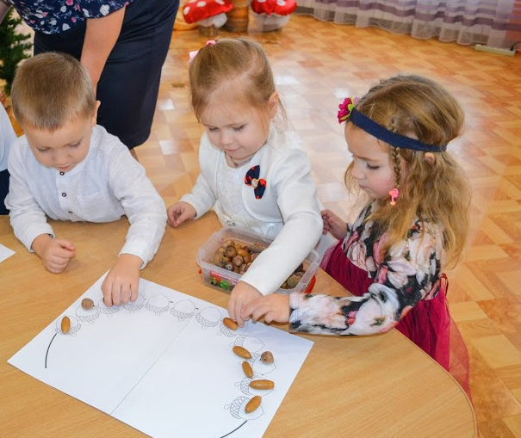
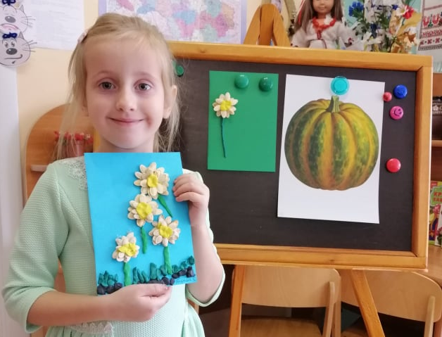
Створюємо вироби із дарів природи

Slide 14
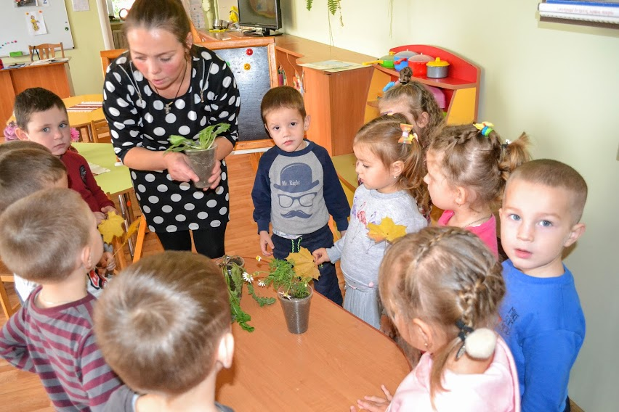
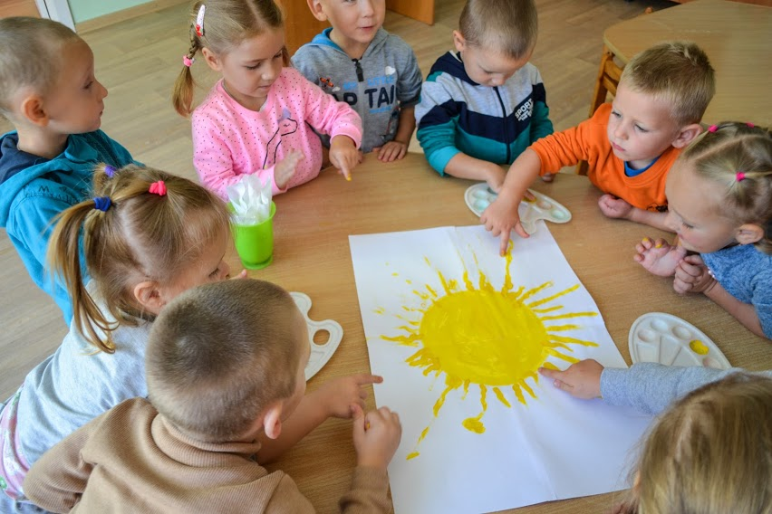
Робимо подарунки і природі

Slide 15
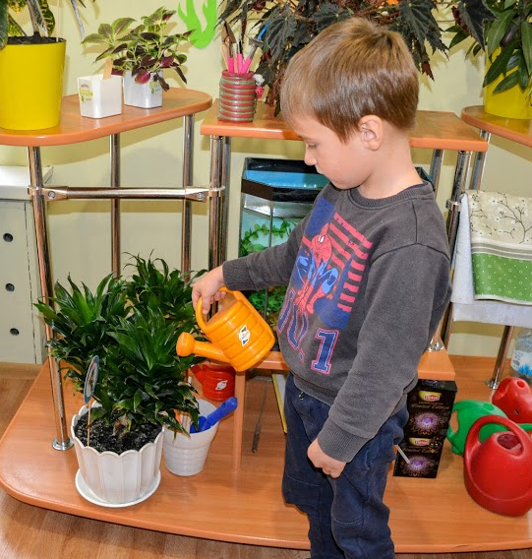
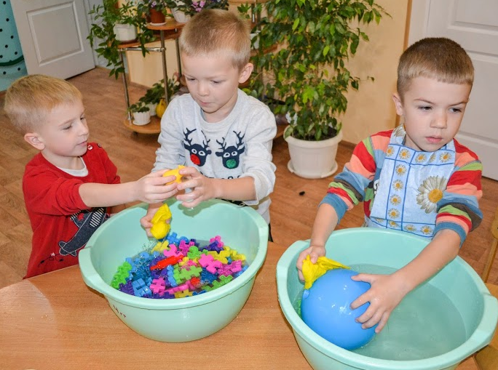
Даємо доручення, пов'язані з використанням води

Slide 16
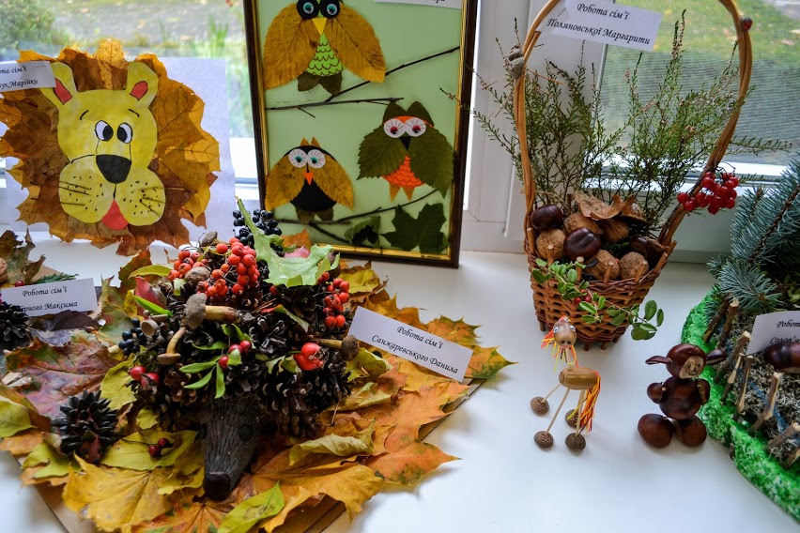
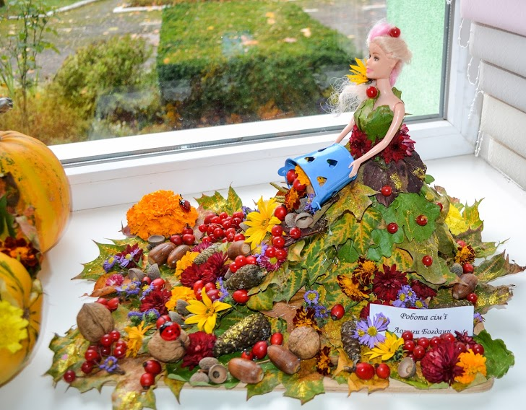
Залучаємо батьків до спільної корисної діяльності

Slide 17
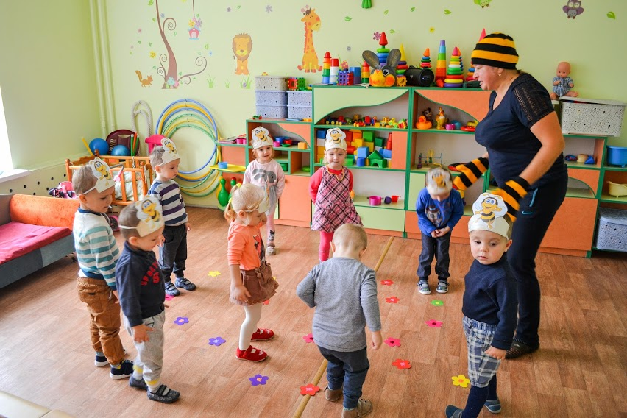
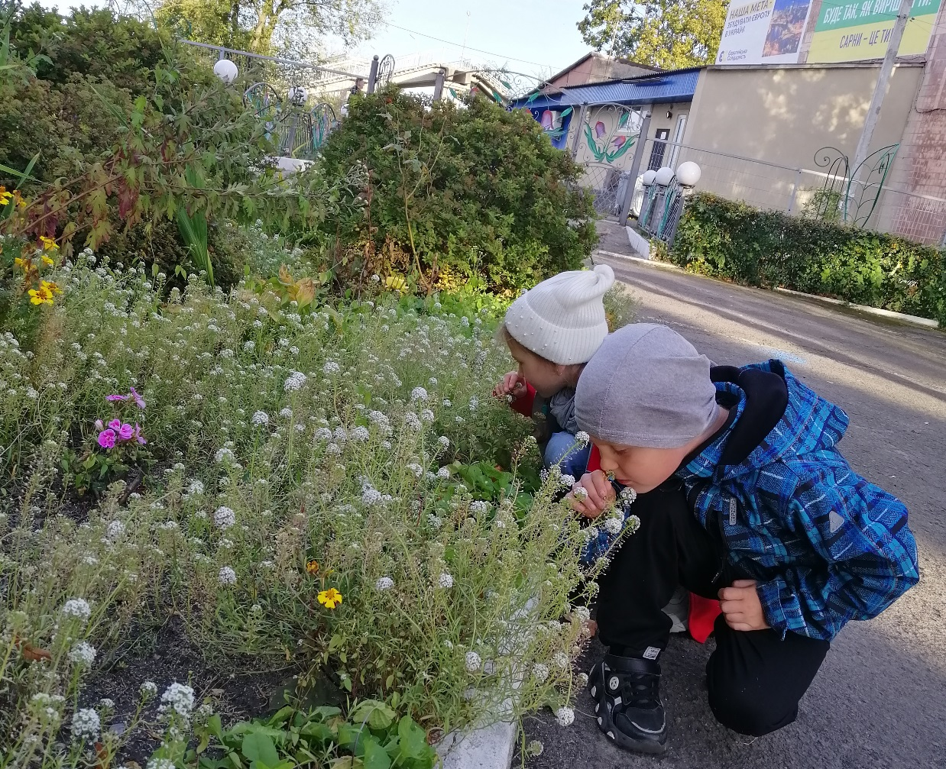
Плекаємо любов до природи

Slide 18
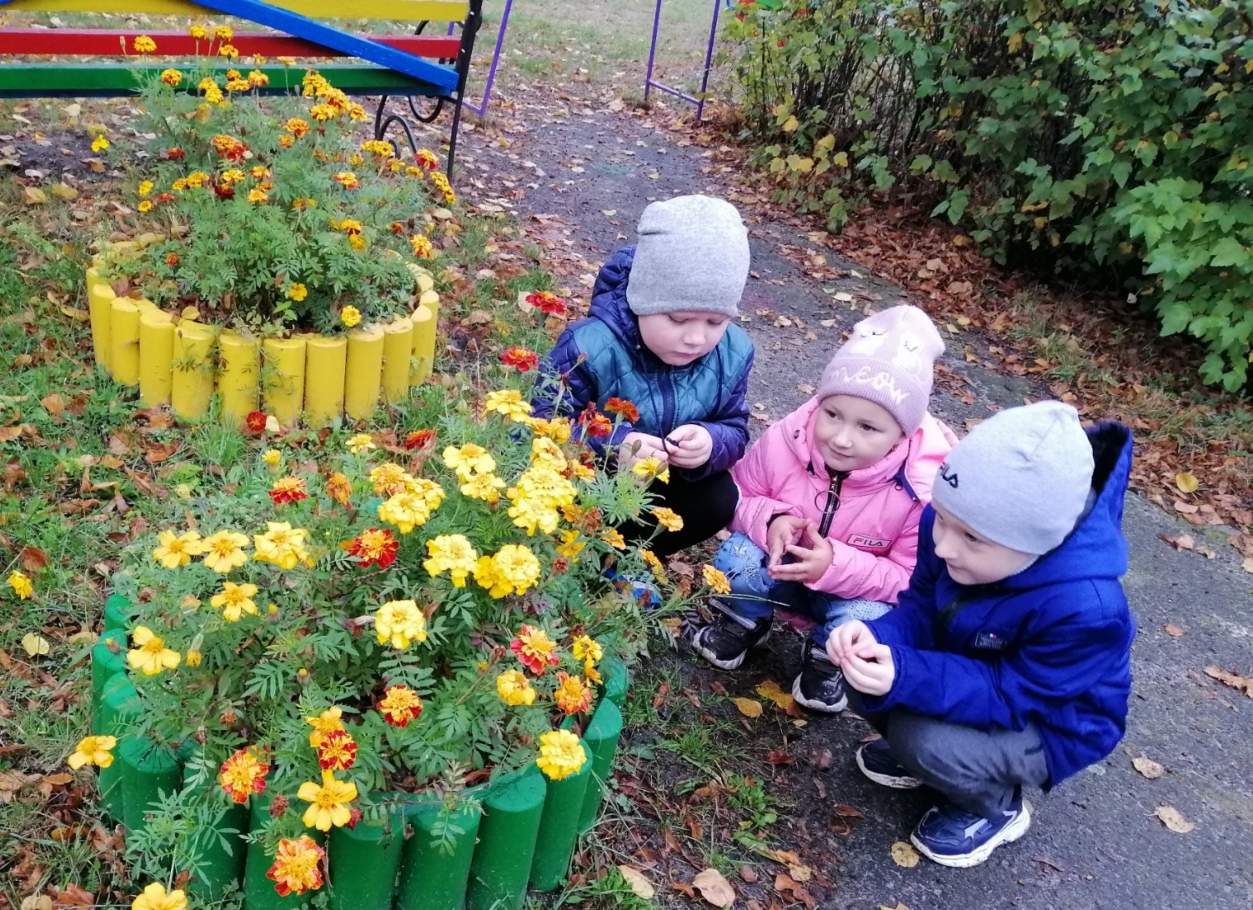
В результаті систематичної роботи формується природничо-екологічна компетенція, яка визначає, що перед вступом до школи дитина має:
сприймати природу як цінність, виокремлювати позитивний і негативний вплив людської діяльності на стан природи.

Slide 19
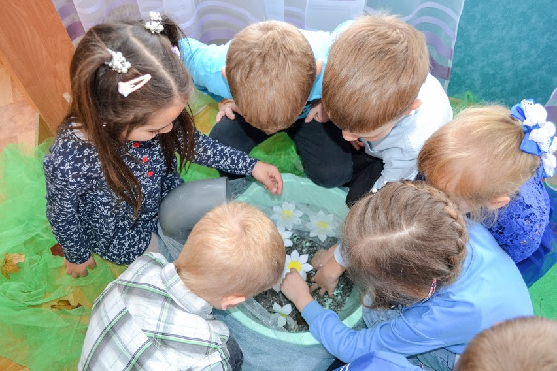
довільно регулювати власну поведінку в природі усвідомлювати себе частиною великого світу природи.

Slide 20
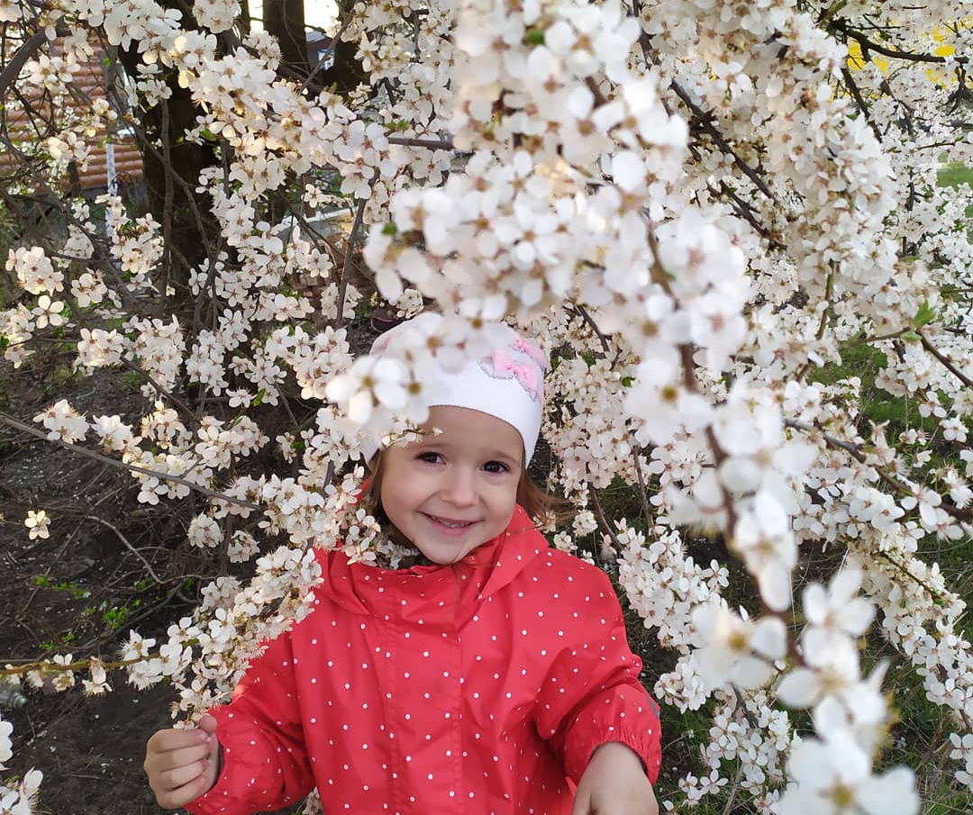
виявляти інтерес, бажання та посильні вміння щодо природоохоронних дій

Slide 21
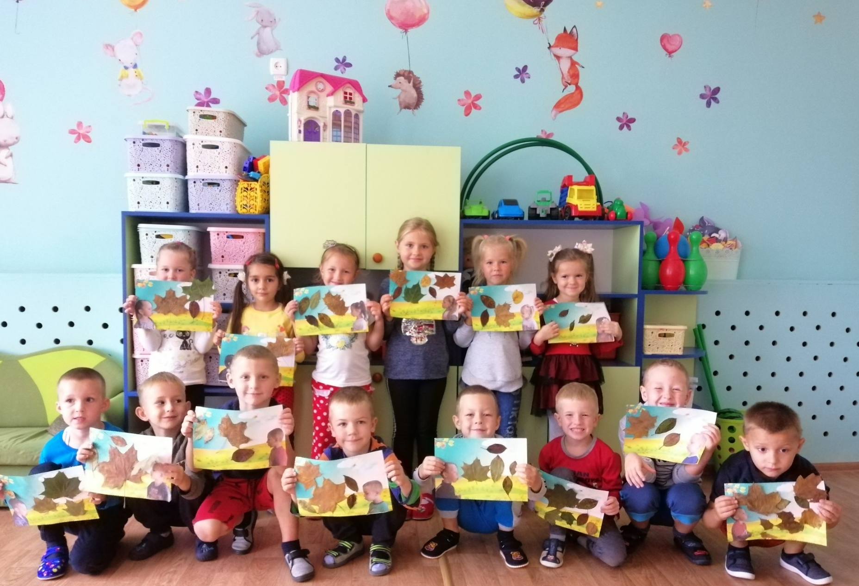
знати про необхідність дотримання людиною правил доцільного природокористування

Slide 22
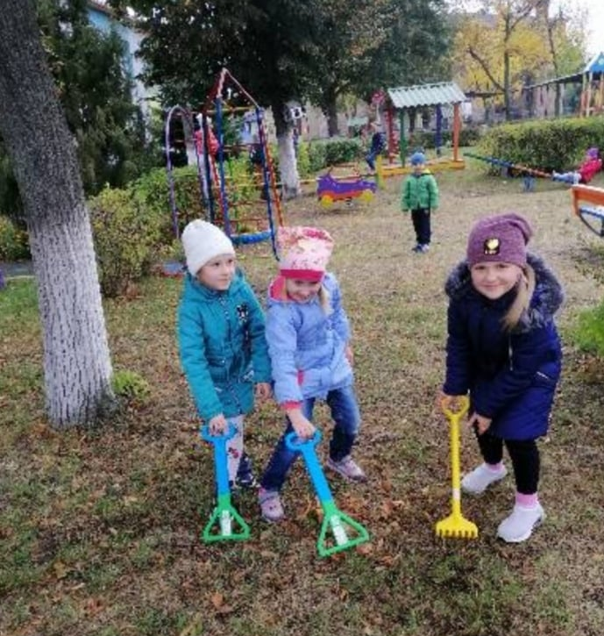
докладати помірних зусиль для збереження, догляду та захисту природного довкілля.

Slide 23
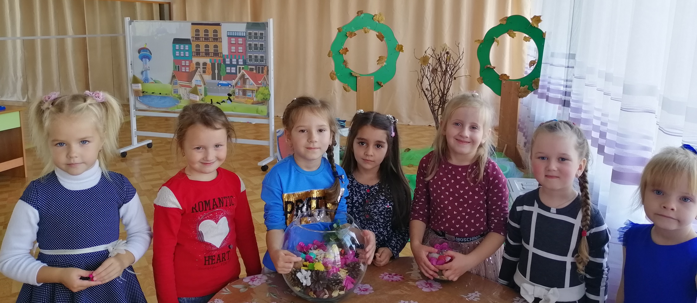
Ми, дорослі, маємо навчити дітей жити на Землі правильно, формувати активну позицію «захисника і друга» природи та ціннісне ставлення до ресурсів

